Slide 1





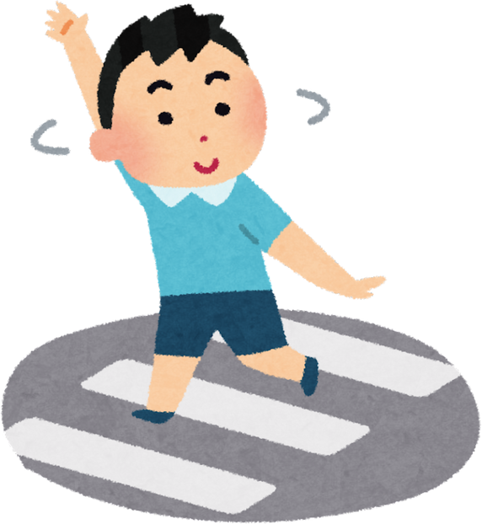
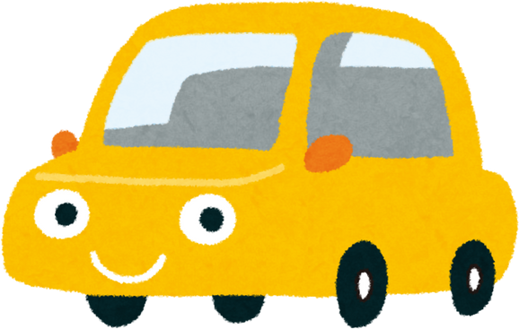

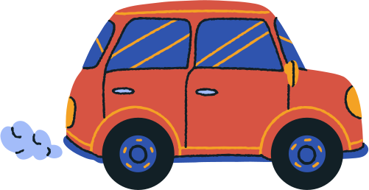
“ МОЯТ ПЪТ
ДО
ДЕТСКАТА
ГРАДИНА”

Slide 2


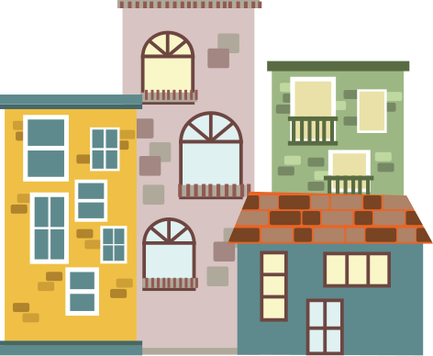


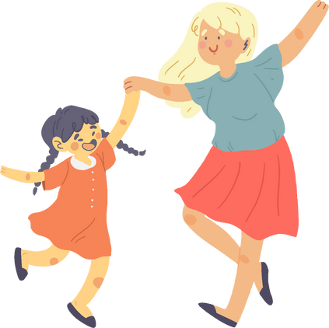


НА КАРТИНКАТА СЕ ВИЖДА : УЛИЦА / ПЪТНО ПЛАТНО, СВЕТОФАР, ПЕШЕХОДЦИ , ПЕШЕХОДНА ПЪТЕКА,

Slide 3
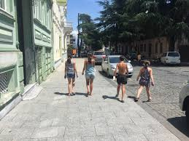
Къде вървят хората ?

Slide 4

Къде се движи автомобила?

Slide 5

Кога може да пресечем ?

Slide 6
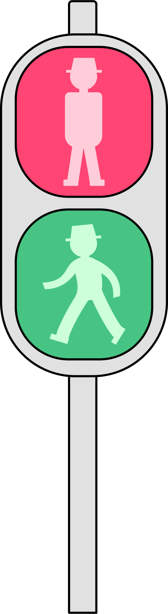
Може да пресечем на:
- зелен пешеходен светофарсветофар ;
  на пешеходна пътека без светофар, когато колите са достатъчно далече, за да спрат безопасно;
  - водачите ви допуснат;
  - извън пешеходна пътека: - ако е напълно безопасно от двете посоки;

Slide 7




Какво означават цветовете на светофара?
Спри!
Забранено е да се движите
Внимание ! Подготви се!
Разрешено движение !

Slide 8
Подвижна игра: “ Светофар “
Спират и забръзват на място
Бавно ходене
Ходене или тичане

Slide 9
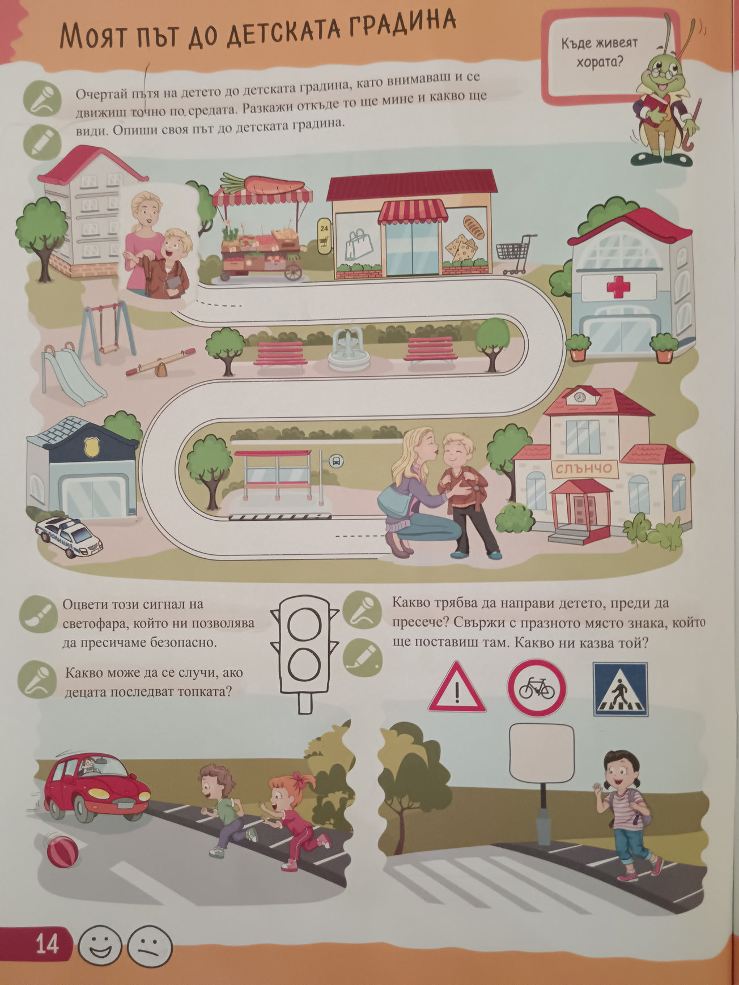

Работа по листчетата

